Slide 1

Роль дидактических игр в формировании грамматически правильной речи у детей с ОНР.
Подготовила Якуничева А.И. воспитатель МДОУ центра развития ребенка детского сада № 15 «Межвежонок»
г.Подольска

Slide 2

У детей с общим недоразвитием речи нарушено формирование всех компонентов речевой системы:
-нарушено звукопроизношение
- нарушен лексико-грамматический строй - отмечается бедность словаря
- имеются нарушения слоговой структуры слова
- связная речь не развита

Slide 3
При относительно сохранной смысловой, логической памяти у детей заметно снижена вербальная (СЛОВЕСНАЯ) память,
страдает продуктивность запоминания
у ряда детей отмечается низкая активность припоминания, которая сочетается с ограниченными возможностями развития познавательной деятельности
повторное называние предметов, картинок.
дети забывают сложные инструкции
(трех-четырехступенчатые), опускают некоторые их элементы, меняют последовательность предложенных заданий

Slide 4

Дети с ОНР затрудняются
- в определении правой, левой стороны
- путают понятия вверху, внизу, спереди, сзади, далеко, близко, день, ночь, утро, вечер, сегодня, завтра
в выполнении
действий, изменяющих
положение того или
иного предмета по
отношению к другому
(справа от шкафа стул)

Slide 5

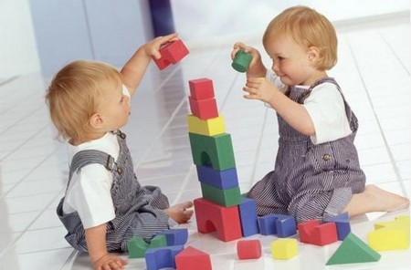

Основные виды дидактических игр:
игры с предметами (игрушки, природный материал и т.д.);
настольно-печатные игры;
словесные игры.

Slide 6

Структурой дидактической игры являются:
1. Дидактическая задача (нужно знать уровень подготовленности воспитанников, т.к. они должны оперировать уже имеющимися знаниями и представлениями).
2.Игровые правила (цель: организовать действия, поведение детей. Могут разрешать, запрещать, предписывать, делая игру занимательной, напряженной).
3. Игровые действия или ход игры (ими направляется, контролируется выполнение правил).

Slide 7
Дидактические игры являются мощнейшим средством для развития речи у детей и имеют большое значение для воспитания .
Они способствуют глубокому познанию детьми окружающей действительности – предметов, действий, отношений между людьми, совершенствованию внимания, памяти, наблюдательности и мышления.
Главное назначение игр – развитие ребёнка, коррекция того, что в нем заложено и проявлено, вывод ребёнка на творческое, экспериментальное поведение.

Slide 8

Использование дидактических игр способствует решению следующих задач:
формировать фонетико – фонематические представления и слоговую структуру слова;
развивать лексико – грамматический строй речи, связную речь;
обогащать и активизировать словарь;
развивать мелкую моторику рук;
стимулировать развитие психических и познавательных процессов;
способствовать развитию общения детей, коммуникативных навыков;
поддерживать положительный эмоциональный комфорт.

Slide 9
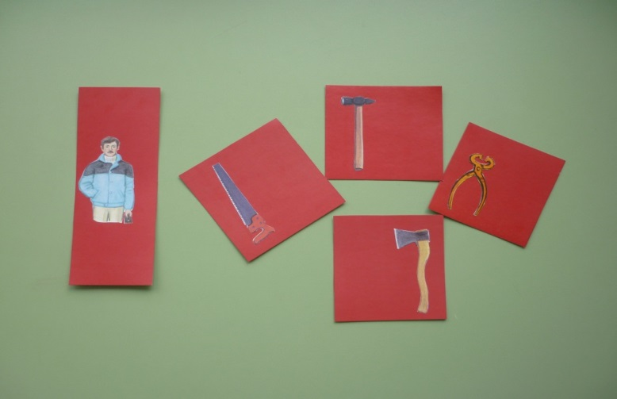
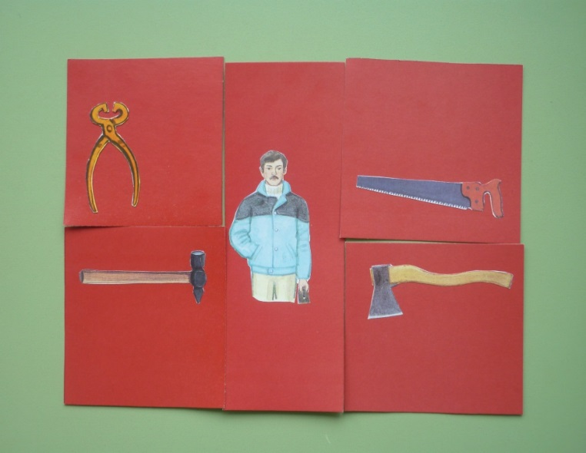
Связные смысловые развернутые высказывания обеспечивают разностороннее общение и взаимопонимание людей. Для формирования у детей падежно-предложных конструкций мы предлагаем игры, по типу следующей:
«Чем папа работает?»
Ребенок подбирает подходящие предметные картинки, ориентируясь на логику, проговаривает предложения.
Например: Папа пилит бревно пилой.
Папа рубит дрова топором.
Папа забивает гвозди молотком.

Slide 10
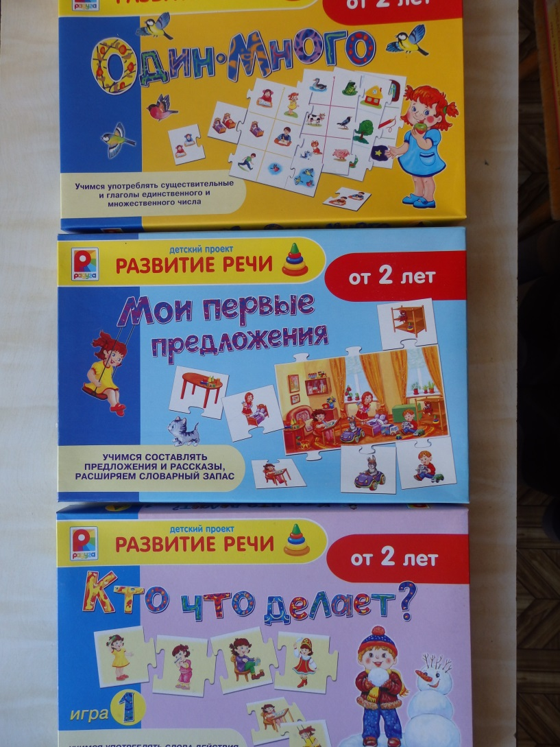
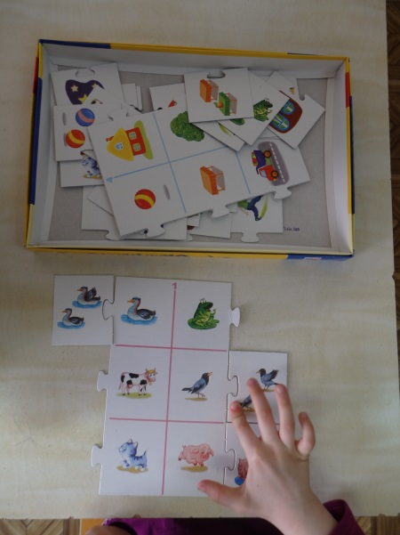
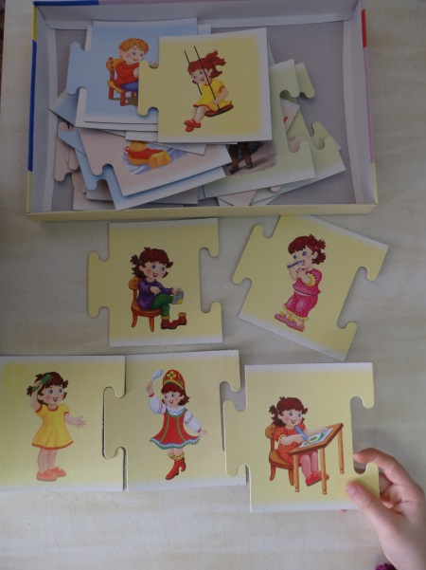
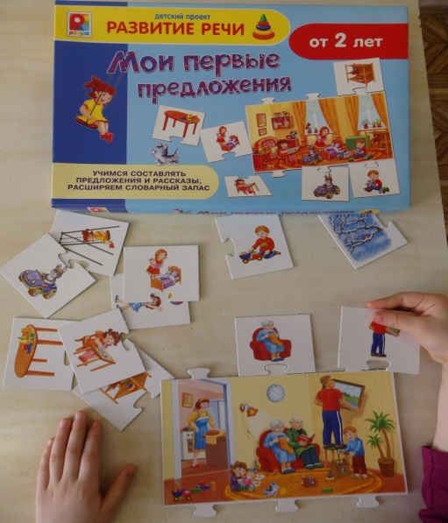
Игры направленные на обучение составлению предложения и рассказы, употреблению в речи слов во множественном числе родительного падежа, обогащению глагольного словара. Ребенок должен подобрать карточку по смыслу и составить предложение.

Slide 11
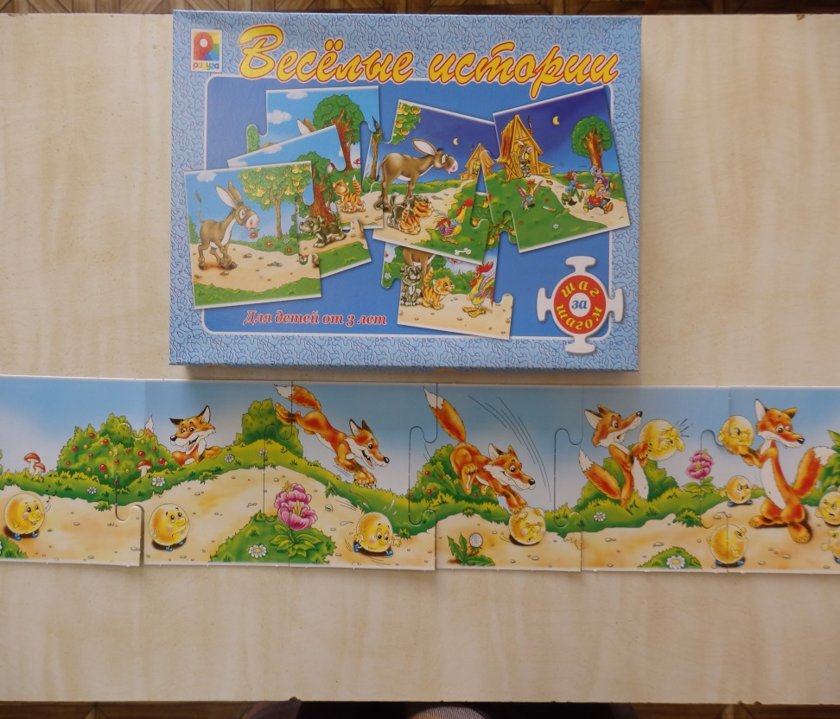
Дидактические игры, которые способствуют развитию монологической, связанной речи, активизации словаря ребенка:
«Весёлые истории. Придумай и расскажи сказку»
Цель: развитие доказатель-ной речи, внимания, фанта-зии, навыков самоконтроля.
Перед детьми ставится задача собрать все страницы сказки, распавшейся так, чтобы сказка была верна от начала до конца. В конце рассказать сказку от начала до конца с опорой на картинки.

Slide 12
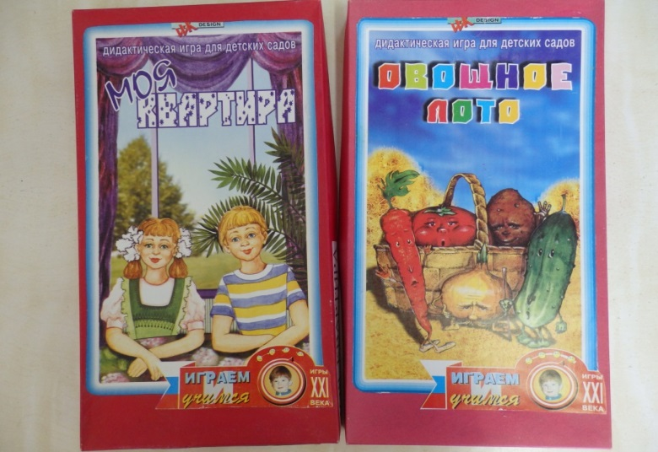
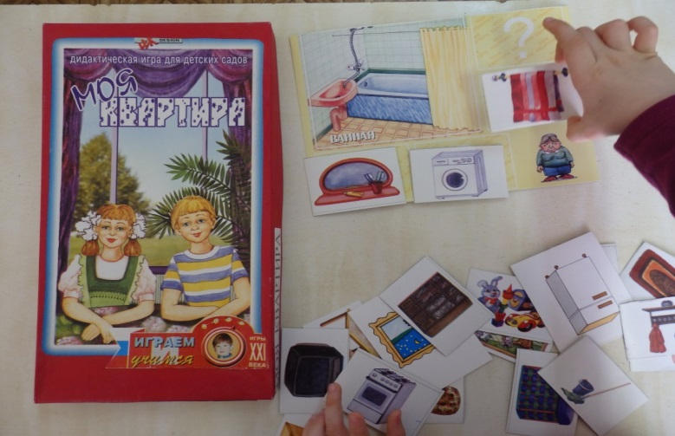
Типичной дидактической игрой является игра в лото любого содержания. Игра направлена на развитие логического мышления, процессов припоминания, внимания, развитие и обогащение словарного запаса.
Первому правильно закрыть клетки большой карточки — ос­новная игровая задача. Она решается через ряд игровых дейст­вий: выслушать водящего, закрыть клетки большой карты кар­точками, проверить партнеров. Правила игры несложны: ведущий не торопясь говорит, что изображено на его карточке, и делает заявку только тот, у кого есть соответствующее изображение на большой карте.

Slide 13
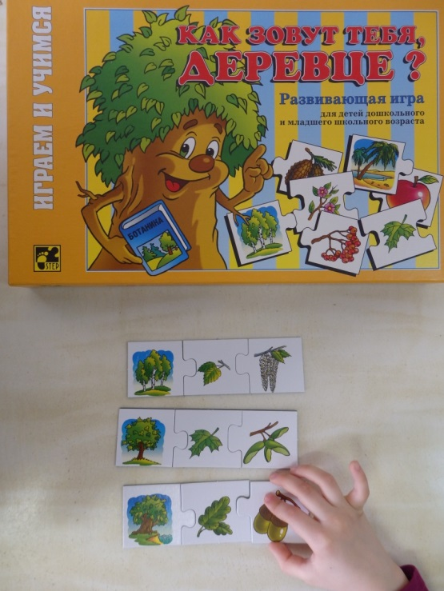
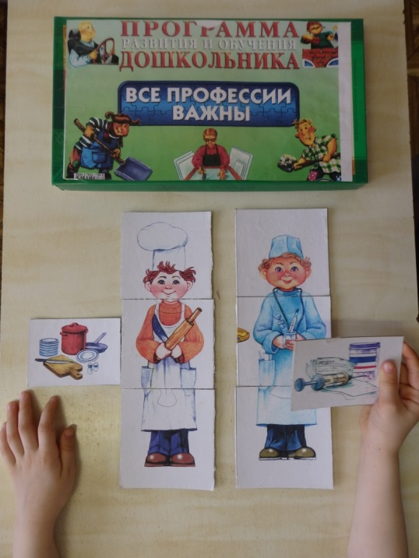
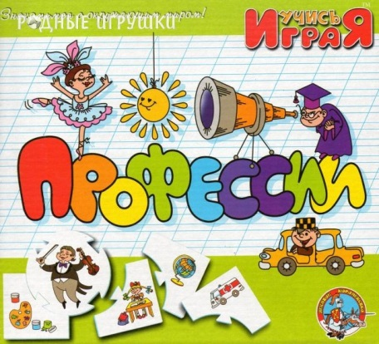
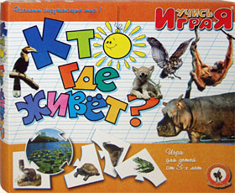
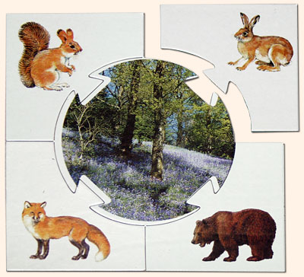
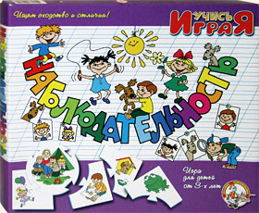
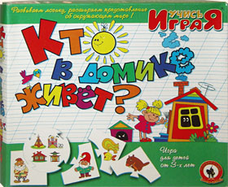
Использование дидактических игр в логопедической работе способствует сенсорному и умственному развитию (развитию зрительного восприятия, образных представлений, сравнению предметов, их классификации), усвоению лексико-грамматических категорий родного языка, закреплению и обогащению приобретённых знаний, запоминанию речевого материала.

Slide 14
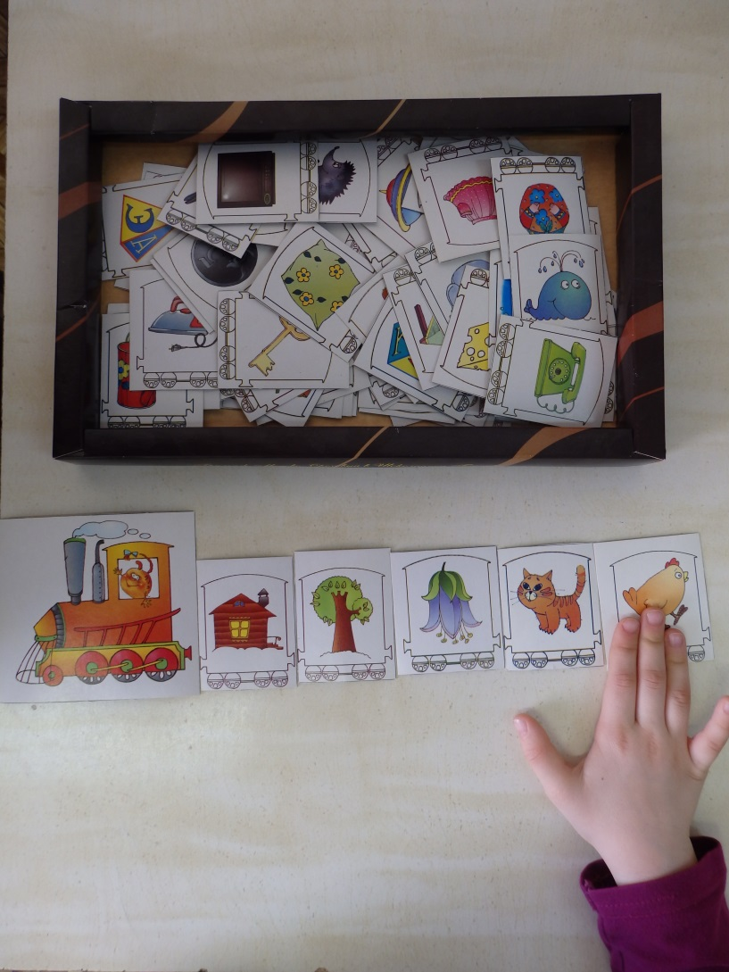
Игры по принципу «Логический поезд». Такие игры помогают в развитии доказательной речи, логического мышления, фантазии, обогащению и обобщению знаний об окружающем мире предметов и их назначению.
Одним из вариантов логической цепочки является игра «Что есть на даче». Перед ребенком ставится задача: выбрать картинки с изображением тех предметов, которые по его мнению должны быть на даче. После своего выбора ребенок называет, что он взял, для чего это нужно на даче. Цепочка должна состоять не меннее чем из пяти предметов, конечная цифра ограничивается только количеством карточек в игре.

Slide 15
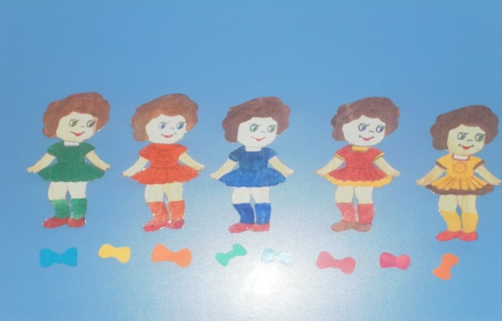
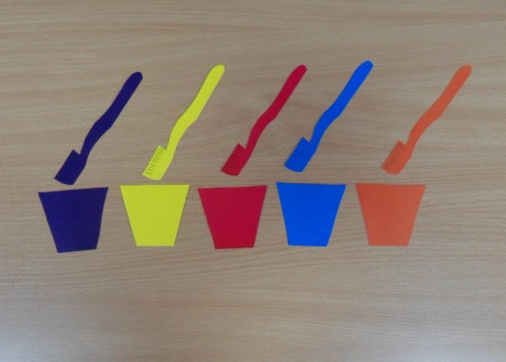
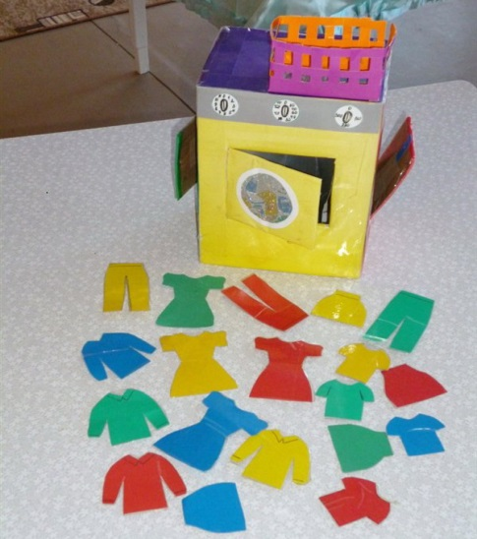
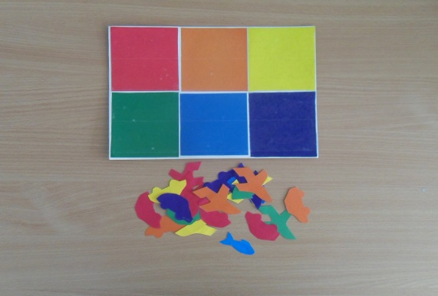
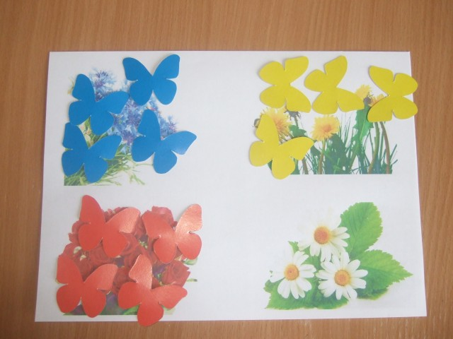
Особое место занимают игры и упраж­нения на различение цвета. Они помогают познакомить до­школьника с общепринятой систематизацией цветовых тонов и оттенков, включающей как переходные фазы от одного цветового тона к другому, так и варианты одного цвета по его насыщенности.
Специальные приемы, упражняющие детей в подборе и группировке цветовых тонов и оттенков, значительно обога­щают детскую речь. А это, в свою очередь, делает совершеннее процесс восприятия цветовых тонов. Нами используются игры «Оденем кукол», «Щетки в свой стаканчик», «Гаражи», «Бабочки и цветочки», «Постирушки»

Slide 16
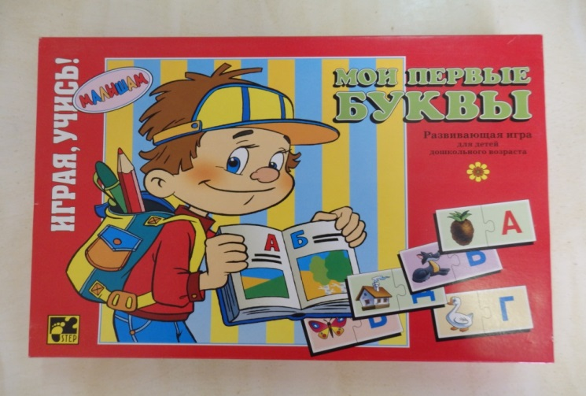
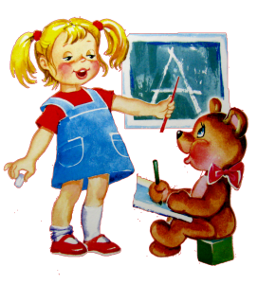
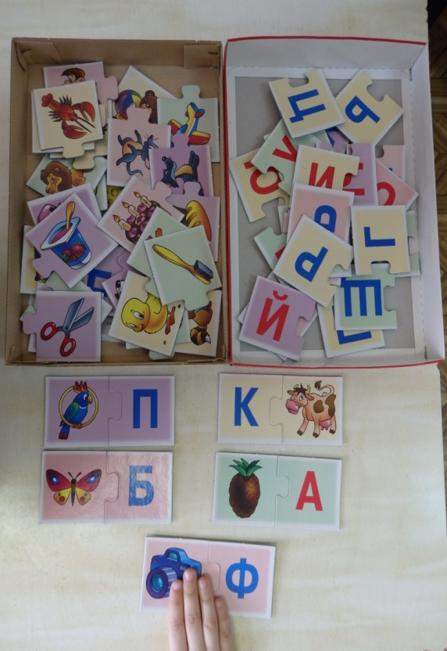
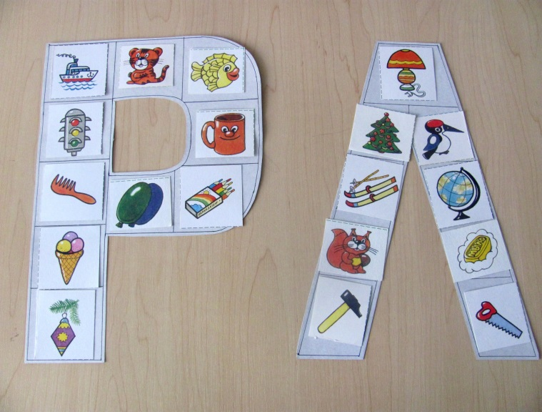
Игры по типу подбора пары развивают умение анализировать, проводить звуковой анализ слова по выделению первого звука в слове. Как вариант можно применять выкладывание на шаблоне буквы из карточек, название которых начинается с заданной буквы.

Slide 17
Следует подчеркнуть, что дидактические игры и упражнения, предлагаемые разными специалистами, помогут воспитателям проводить занятия по развитию речи и ознакомлению с окружающим еще живее и интереснее. Почти все такие игры – многоцелевые. Следовательно, педагог может неоднократно к ним возвращаться, помогая детям усвоить новый материал и закрепить пройденный. Большую помощь в решении обучающих задач оказывают именно настольно-печатные игры. Как говорил К.Д.Ушинский
«Покажите ребенку картинку, и он заговорит».

Slide 18

Спасибо за внимание!

